Slide 1
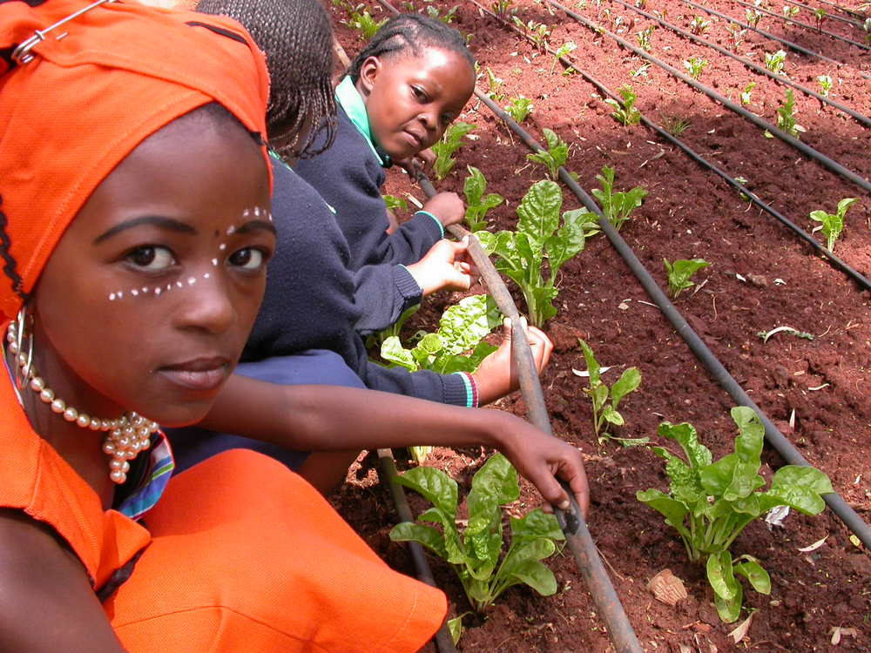
Eko aplikacija
Tomaž Pajnič, koordinator za OŠ

Slide 2
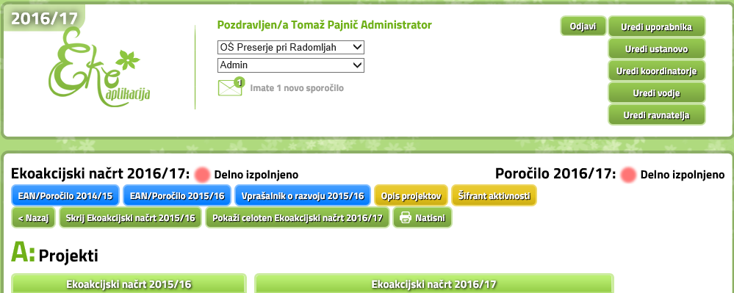
3

Slide 3
Kaj narediti, da bo tega čim manj?
Čisto sem pozabil-a, ker imamo toliko za delat
Ni bilo časa
Ni nam uspelo
Izgorelost
Preobremenjenost
Moramo dobiti zeleno zastavo
3

Slide 4
Delovanje po metodologiji 7 korakov
2. Okoljski pregled
1. Vzpostavitev ekoodbora
3. Akcijski načrt
7. ekolistina
4. Vključenost v kurikulum
5. Nadzor in ocenjevanje
6. obveščanje, vključevanje
10
Notes:
The very important 7-step methodology – gather, measure, act, celebrate!

Slide 5
Uporabite
MODROST
5
Notes:
Explain this from personal perspective. Students learn better when participative, situational, action orientated etc. Surveys of head teachers have shown that ES definitely develops leadership skills. (KBT survey in Podio) see slide 7 for more info

Slide 6
Uporabljajmo modrost
Sestavljanka ko manjka 1 košček.
3

